Slide 1
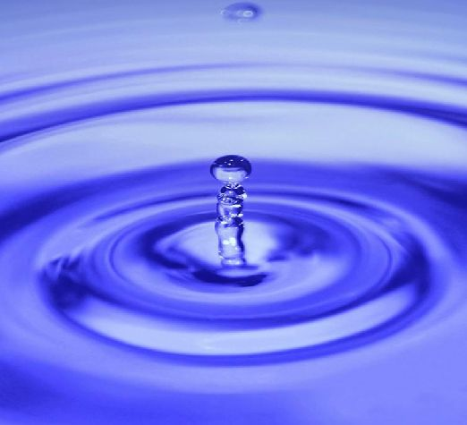
DEPURACION DE AGUAS RESIDUALES

Slide 2
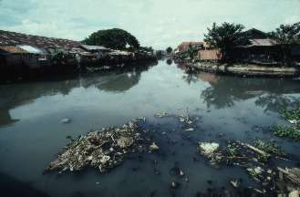
CONTAMINACION DEL AGUA
Acción o efecto de introducir materiales o inducir condiciones sobre el agua que, de modo directo o indirecto, impliquen una alteración perjudicial de su calidad en relación a sus usos posteriores o sus servicios.

Slide 3
FUENTES DE CONTAMINACION
Contaminación urbana: Está formada por las aguas residuales de los hogares y los establecimientos comerciales.
Contaminación industrial: las aguas residuales industriales pueden diferir mucho entre las diferentes industrias. El impacto de los vertidos industriales depende de la demanda bioquímica de oxígeno, el contenido en sustancias orgánicas e inorgánicas específicas.
Contaminación agrícola: La agricultura, el ganado comercial y las granjas avícolas, son la fuente de muchos contaminantes orgánicos e inorgánicos de las aguas superficiales y subterráneas.

Slide 4
PRINCIPALES CONTAMINANTES
Microorganismos patógenos
Desechos orgánicos
Sustancias químicas inorgánicas
Nutrientes Vegetales inorgánicos
Compuestos orgánicos
Sedimentos y materiales suspendidos
Sustancias radiactivas
Calor

Slide 5
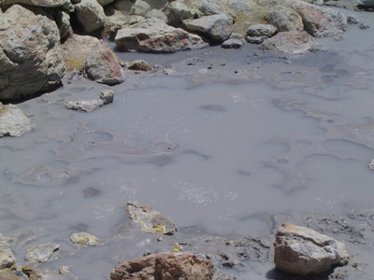
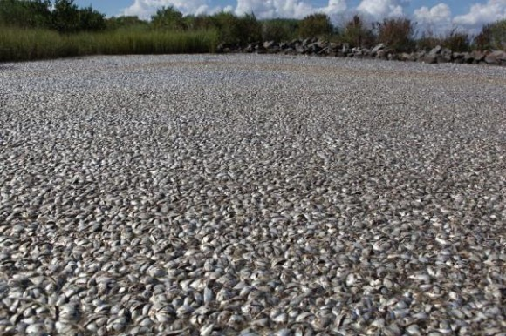
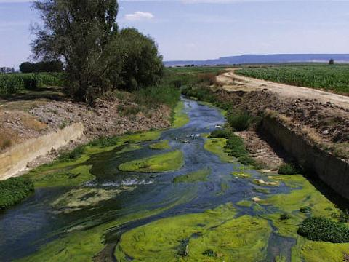
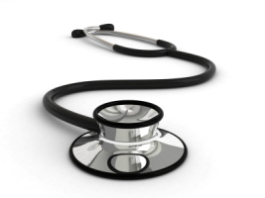
EFECTOS DE LA CONTAMINACION
Aparición de fangos y flotante
Agotamiento del contenido en oxigeno
Daño a la salud publica
Eutrofización
Otros efectos

Slide 6
CLASIFICACION DE LAS AGUAS RESIDUALES
Según su origen
Aguas residuales urbanas
Aguas negras o fecales
Aguas de lavado domestico
Aguas provenientes del sistemas de drenaje de calles
Aguas de lluvia y lixiviados
Aguas residuales industriales

Slide 7
DEPURACION
Definición
Consiste en una serie de procesos físicos, químicos y biológicos que tienen como fin eliminar los contaminantes físicos, químicos y biológicos presentes en el agua efluente del uso humano.
Objetivo
Producción agua limpia o reutilizable en el ambiente y un residuo sólido o fango (también llamado biosólido o lodo) convenientes para su disposición o reuso.

Slide 8
CLASIFICACION DE LOS TRATAMIENTOS DE LAS AGUAS RESIDUALES
SISTEMAS NATURALES
Aquellos procedimientos o técnicas en los que la eliminación de las sustancias contaminantes presentes en las aguas residuales se produce por componentes del medio natural, no empleándose en el proceso ningún tipo de aditivo químico.
SISTEMAS CONVECIONALES(EDAR)
Una estación depuradora de aguas residuales (EDAR),tiene el objetivo de conseguir, a partir de aguas negras o mezcladas y mediante diferentes procedimientos físicos, químicos y biotecnológicos, un agua efluente de mejores características de calidad y cantidad

Slide 9
Características de los tratamientos de aguas residuales
SISTEMAS NATURALES
SISTEMAS CONVECIONALES
Necesidad de superficie relativamente elevada dependiendo del tipo de sistema
Bajo coste de implantación y operación.
Mantenimiento sencillo sin necesidad de personal especializado
Consumo energético menor que en los sistemas convencionales.
Periodo de retención largo.
Baja producción de fangos, que conlleva una reducción importante del mantenimiento
Necesidad de espacio para su implantación baja.
Necesidad de equipos mecánicos.
Mantenimiento y operación complicados.
Consumo energético elevado.
Periodo de retención corto.
Riesgo de aparición de olores desagradables si el aporte de oxigeno es insuficiente
Alta producción de fangos que hay que estabilizar.

Slide 10
DEPURACION NATURAL
    TRATAMIENTOS MIXTOS DECANTADORES-DIGESTORES
TRATAMIENTO MEDIANTE APLICACIÓN DIRECTA EN EL TERRENO
    SISTEMAS EN DESUSO
    METODOS ACUATICOS
FILTRO VERDE
INFILTRACION SUPERFICIAL
ESCORRENTIA SUPERFICIAL
LECHOS DE TURBA
LECHOS DE ARENA
POZO FILTRANTE (POZO NGRO)
ZANJAS FILTRANTES
LECHOS FILTRANTES
FOSA SEPTICA
TANQUES IMHOFF
POZOS DECANTADORES-DIGESTORES
LAGUNAJE
HUMEDALES
CULTIVOS ACUATICOS

Slide 11
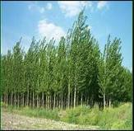
Tratamiento mediante aplicación directa en el terreno
FILTRO VERDE
Consiste básicamente en la aplicación de un caudal controlado de agua residual sobre la superficie del terreno, donde previamente se ha instalado una masa forestal (generalmente chopos) o un cultivo.
Con ello se consigue, además de la depuración del efluente, el crecimiento de especies vegetales, generalmente arbóreas maderables, y la recarga artificial del acuífero.
http://www.biopolym.es/producto_planta.htm

Slide 12
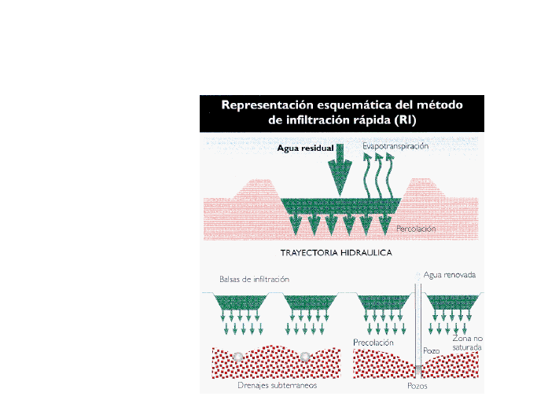
Tratamiento mediante aplicación directa en el terreno
INFILTRACION RAPIDA
Aplicación controlada del agua residual sobre balsas superficiales construidas en suelos de permeabilidad media a alta.
El principal inconveniente de este sistema es la tendencia a la colmatación rápida del lecho filtrante por ello el agua residual suele requerir, al menos, un tratamiento primario previo a la aplicación
http://www.docstoc.com/docs/51133572/METODOS-NATURALES-DE-TRATAMIENTO-DE-AGUAS-RESIDUALES

Slide 13
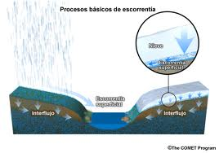
Tratamiento mediante aplicación directa en el terreno
ESCORRENTIA SUPERFICIAL
Consiste en forzar la escorrentía del agua residual, mediante riego por circulación superficial en láminas, sobre un suelo previamente en pendiente y con vegetación no arbórea.
Para la instalación de este sistema es necesario:
Suelos con drenaje limitado tales como arcillas y limos arcillosos.
Pendientes del orden del 2 al 8%.
Superficies muy lisas para que el agua forme una lámina sobre el suelo
http://www.meted.ucar.edu/

Slide 14
Tratamiento mediante aplicación directa en el terreno
LECHOS DE TURBA
El sistema está formado por lechos de turba a través de los cuales circula el agua residual.
Los lechos se disponen en varias unidades, estando unas en funcionamiento y otras en conservación, para su mantenimiento y aireación.
Cada lecho descansa sobre una delgada capa de arena, soportada, a su vez, por una capa de grava. El efluente se recoge a través de un dispositivo de drenaje situado en la base del sistema.
El terreno donde se asienta cada lecho debe ser impermeable para garantizar la no contaminación de las aguas subterráneas, en caso contrario hay que recurrir a la impermeabilización.
http://www.palencia21rural.com/doc/Manual%20sobre%20depuracion%20en%20la%20provincia%20de%20Palencia%20(12.11.10).pdf

Slide 15
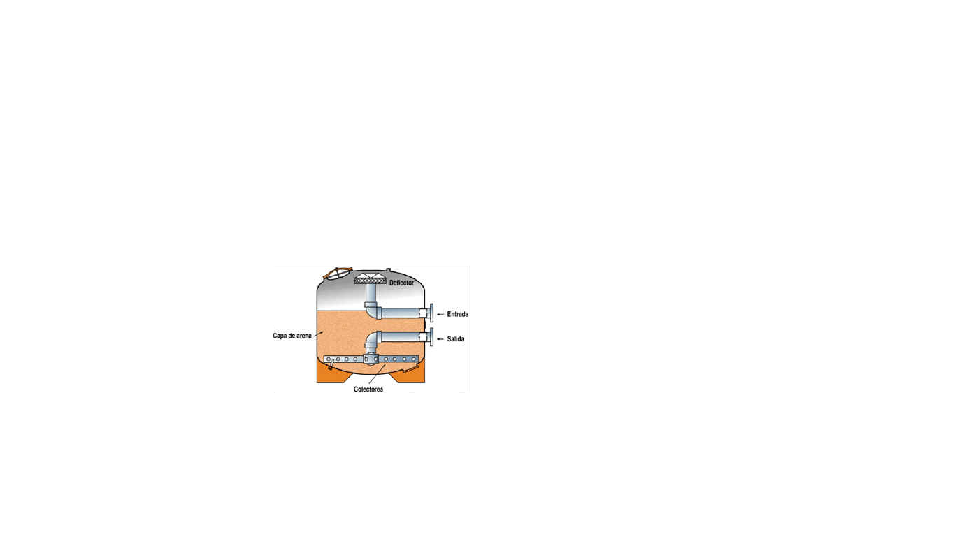
Tratamiento mediante aplicación directa en el terreno
LECHOS DE ARENA
Consisten en lechos de material granular, de tamaño de grano relativamente uniforme, drenados en el fondo.
Se emplean generalmente como un sistema de afino de aguas tratadas previamente mediante otro sistema como puede ser una fosa séptica.
Una ventaja de los filtros de arena frente a los de turba es su mayor resistencia a la colmatación, su menor volumen y menor costo.
http://www.elriego.com/informa_te/riego_agricola/riego_localizado/componentes_instalacion/utilidad_filtrado.htm

Slide 16
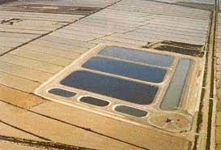
METODOS ACUATICOS
LAGUNAJE
Consiste en el almacenamiento de aguas residuales durante un tiempo variable en función de la carga aplicada y de las condiciones climáticas, de forma que la materia orgánica resulte degradada mediante la actividad de los microorganismos presentes en el medio acuático.
http://hispagua.cedex.es/documentacion/revistas/op/33/op33_3.htm
En función de los tipos de microorganismos, las lagunas, también conocidas como estanques de estabilización, se clasifican en anaerobias, facultativas y aerobias o de maduración.
http://www.palencia21rural.com/doc/Manual%20sobre%20depuracion%20en%20la%20provincia%20de%20Palencia%20(12.11.10).pdf

Slide 17
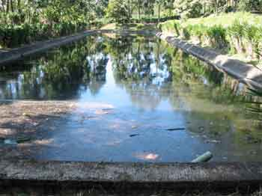
LAGUNAS ANAEROBIAS
El proceso de depuración en este tipo de lagunas tiene lugar mediante una fermentación anaerobia.
El principal inconveniente de este tipo de tratamiento, es la posibilidad de que produzca malos olores,
En estos procesos, en los cuales se puede llegar hasta la formación de metano, participan cuatro grupos microbianos:
bacterias hidrolíticas
bacterias acidogénicas
bacterias acetogénicas
bacterias metanogénicas
La misión principal de estas lagunas de estabilización es la sedimentación de la mayor parte de los sólidos en suspensión y la eliminación de parte de la materia orgánica por medio de las bacterias
http://www.monografias.com/trabajos81/diseno-tratamiento-secundario/diseno-tratamiento-secundario.shtml

Slide 18
2. LAGUNAS FACULTATIVAS
En estas lagunas se distingue una zona aerobia próxima a la superficie, una zona anaerobia en el fondo, donde se dan procesos de fermentación, y una zona intermedia que contiene bacterias.
Su finalidad última es la degradación de la materia orgánica.
Los microorganismos que participan son:
bacterias
hongos
protozoos.
La variación de temperatura en las diferentes estaciones del año, puede obligar a hacer más profundos los estanques. Esta profundidad puede variar entre 1 y 2 metros.

Slide 19
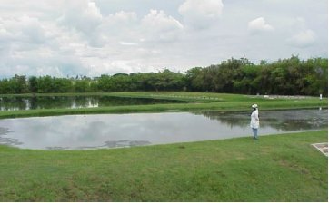
LAGUNAS AEROBIAS O DE MADURACION
Son estanques de poca profundidad, entre 0.2 y 1 metro, con una producción máxima de algas y en las que se supone que toda la masa de agua está en condiciones aerobias.
Su función es reducir la DBO5 a los niveles mínimos y eliminar patógenos gracias a la radiación ultravioleta solar.
http://www.estrucplan.com.ar/Producciones/Entrega.asp?identrega=2723

Slide 20
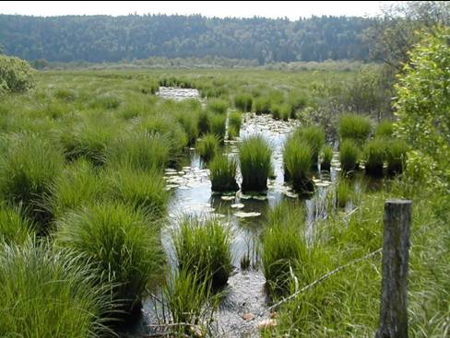
METODOS ACUATICOS
HUMEDALES
Son terrenos inundados con profundidades de agua normalmente inferiores a 0,6 m con plantas emergentes.
La vegetación presente en estos sistemas proporciona superficies adecuadas para la formación de películas bacterianas, facilita la filtración y la adsorción de los constituyentes del agua residual, permite la transferencia del oxígeno a la columna de agua, y controla el crecimiento de algas al limitar la penetración de la luz solar.
http://www.belianis.es/Ecologia-social-Dia-Internacional-de-los-Humedales-mucho-ruido-pocas-nueces.htm

Slide 21
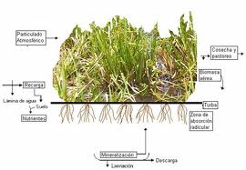
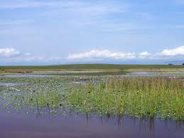
HUMEDALES NATURALES
Se consideran cuerpos de agua receptores.
El vertido a estos terrenos está sujeto a las limitaciones que imponen las normativas.
http://telecentrosantarita.blogspot.com/
http://www.aquis.cl/Proyectos.html

Slide 22
HUMEDALES ARTIFICIALES
Tienen idéntica capacidad de tratamiento que los naturales, con la ventaja añadida de que al formar parte del sistema proyectado, no están sujetos a las limitaciones de vertidos a ecosistemas naturales.
Suelen tener un fondo o base impermeable sobre la que se deposita un lecho de gravas, suelo u otro medio para el desarrollo de las plantas, que constituyen el principal agente depurador.
http://www.palencia21rural.com/doc/Manual%20sobre%20depuracion%20en%20la%20provincia%20de%20Palencia%20(12.11.10).pdf

Slide 23
HUMEDALES ARTIFICIALES
Existen dos tipos de humedales artificiales dependiendo de la situación del nivel de agua:
    Superficie libre de agua (FWS):El nivel de agua esta sobre la superficie del terreno; la vegetación esta sembrada, fijada y emerge sobre la superficie del agua.
    flujo subsuperficial (SFS): El nivel de agua esta por debajo de la superficie del terreno; el agua fluye a través de la cama de arena o grava

Slide 24
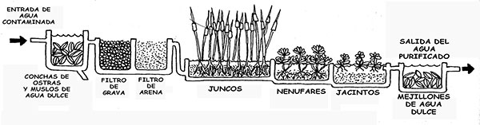
METODOS ACUATICOS
CULTIVOS ACUATICOS
Son una variante de los humedales artificiales, en la que se introduce un cultivo de plantas flotantes, como los jacintos de agua, cuya finalidad principal es la eliminación de determinados componentes de las aguas a través de sus raíces.
http://gaiatasiri.pbworks.com/w/page/8560942/agua2

Slide 25
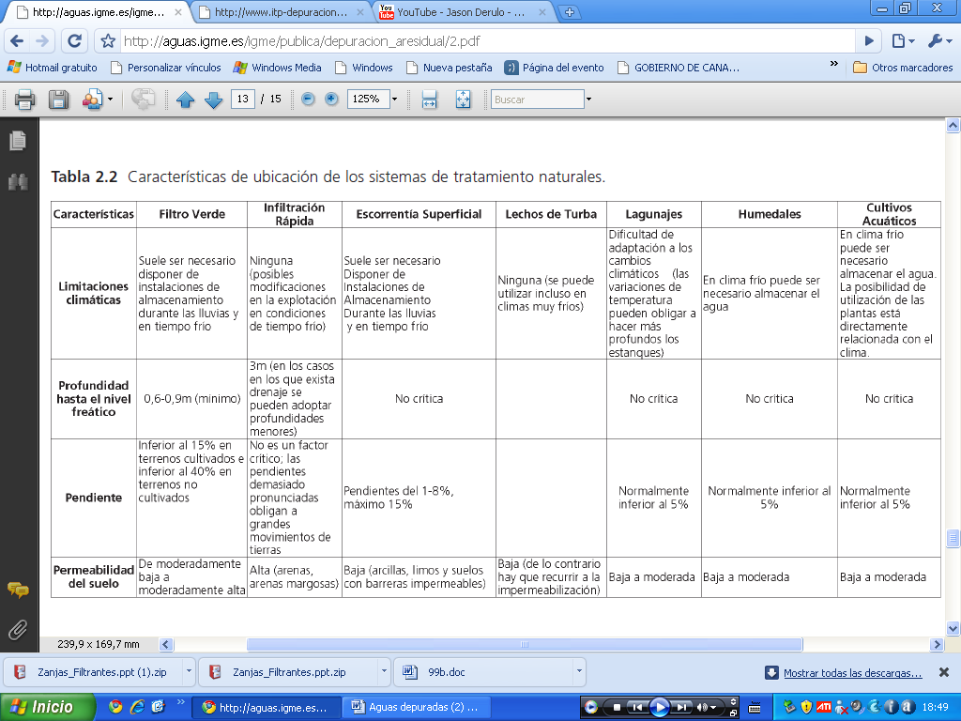
COMPARACION DE LAS CARACTERISTICAS DE LOS METODOS ACUATICOS Y TRATAMIENTO MEDIANTE APLICACIÓN DIRECTA EN EL TERRENO

Slide 26
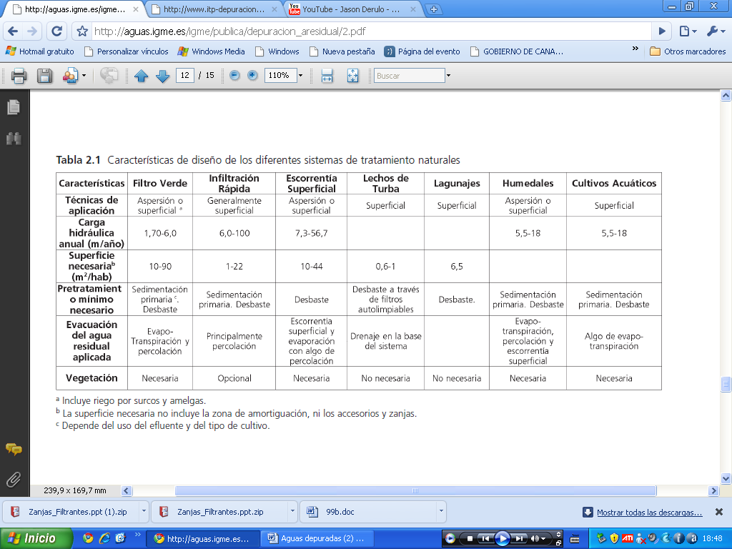
COMPARACION DE LAS CARACTERISTICAS DE LOS METODOS ACUATICOS Y TRATAMIENTO MEDIANTE APLICACIÓN DIRECTA EN EL TERRENO

Slide 27
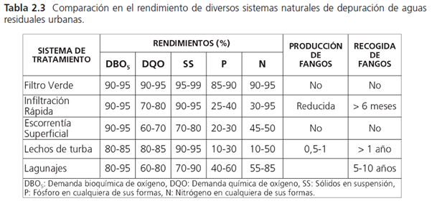
COMPARACION DE LAS CARACTERISTICAS DE LOS METODOS ACUATICOS Y TRATAMIENTO MEDIANTE APLICACIÓN DIRECTA EN EL TERRENO

Slide 28
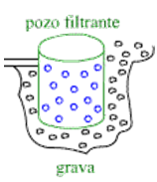
SISTEMAS EN DESUSO
POZO FILTRANTE
Consisten en un pozo con una zona muy permeable en su entorno, mediante un relleno de piedra gruesa o similar, o incluso el propio pozo está relleno de la misma.
Por difusión el agua pasa al terreno circundante.
Pueden presentar problemas de colmatación.
Hoy día están prohibidos, ya que contaminan el suelo y los acuíferos.
http://www.itp-depuracion.com

Slide 29
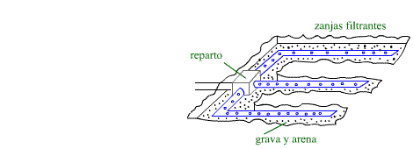
SISTEMAS EN DESUSO
ZANJAS FILTRANTES
Consiste en una pequeña zanja de profundidad y anchura inferiores al metro, que se rellena con arena, grava y tierra vegetal.
La longitud de la zanja suele ser 25 y los 30 m.
En la capa de grava se sitúa longitudinalmente una tubería de drenaje.
El funcionamiento se basa en la infiltración del caudal a través del fondo y de las paredes de la zanja.
Contamina acuíferos
http://www.itp-depuracion.com

Slide 30
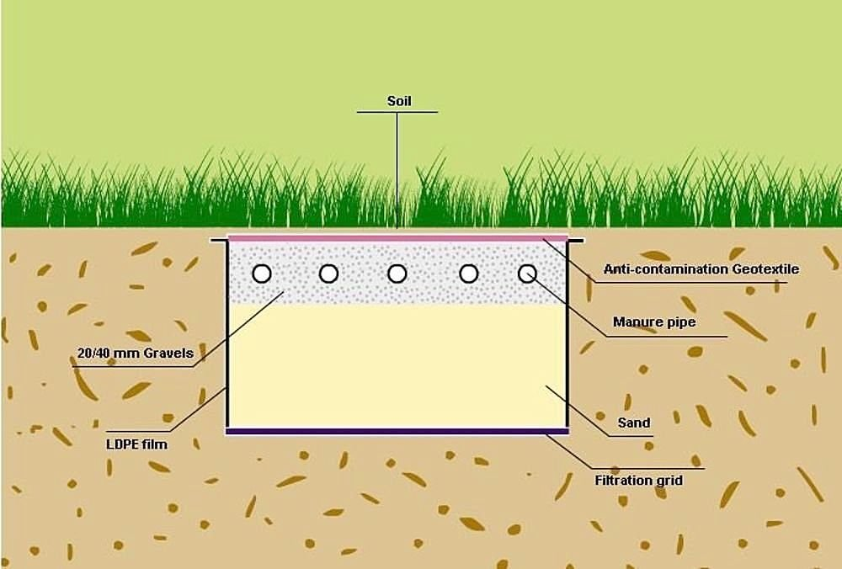
SISTEMAS EN DESUSO
LECHOS FILTRANTES
Filtros enterrados o superficiales para mejor
mantenimiento.
http://www.archiexpo.es

Slide 31
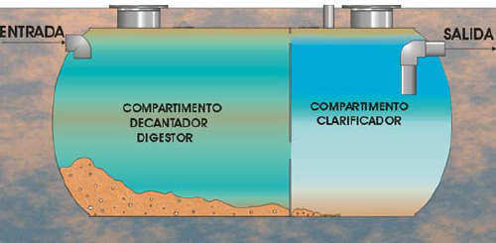
TRATAMIENTOS MIXTOS: DECANTADORES-DIGESTORES
FOSA SEPTICA
Dispositivo de cemento, de ladrillo, de metal poliéster, PVC, etc.
La depuración se basa en una decantación, para la separación de partículas y la fermentación de los lodos decantadores, que produce la destrucción de la materia orgánica
http://www.bupolsa.com/depu/septica.html

Slide 32
TRATAMIENTOS MIXTOS: DECANTADORES-DIGESTORES
TANQUE IMHOFF
El mecanismo de acción es similar a la fosa séptica, sin embargo, se compone de un solo depósito que está compartimentado en diferentes zonas:
Parte superior: Se produce la sedimentación de sólidos.
Parte intermedia( Zona de digestión): Llegan los fangos de la parte superior esta separada de la anterior de forma que los gases no puedan entrar en la zona de sedimentación e interferir en el proceso anterior.
Parte inferior: Donde se almacenan los fangos.
http://www.palencia21rural.com/doc/Manual%20sobre%20depuracion%20en%20la%20provincia%20de%20Palencia%20(12.11.10).pdf

Slide 33
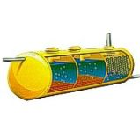
TRATAMIENTOS MIXTOS: DECANTADORES-DIGESTORES
POZOS DECANTADORES-DIGESTORES
Consta de dos cámaras separadas por tabiques concéntricos en los cuales se realiza la decantación y fermentación del fango.
http://www.aguamarket.com

Slide 34
DEPURACION CONVECIONAL(EDAR)
LINEA DE AGUAS O PRINCIPAL
LINEA DE FANGOS
LINEA DE GAS
PRETRATAMIENTO
TRATAMIENTO PRIMARIO O FISICO-QUIMICO
TRATAMIENTO SECUNDARIO O BIOLOGICO
TRATAMIENTO TERCIARIO
CONCENTRACION O ESPESAMIENTO
ESTABILIZACION O DIGESTION
ACONDICIONAMIENTO DE FANGOS
DESHIDRATACION Y SECADO
EVACUACION FINAL DE LOS FANGOS

Slide 35
LINEA DE AGUAS O PRINCIPAL
PRETRATAMIENTO
Su finalidad es eliminar los sólidos gruesos, arenas, gravas y grasas.
Las operaciones de pretratamiento dependen de:
  La procedencia del agua residual (doméstica, industrial, etc.)
  La calidad del agua bruta a tratar (mayor o menor cantidad de grasas, arenas, sólidos)
  Del tipo de tratamiento posterior de la E.D.A.R.
  De la importancia de la instalación
  etc.
Las operaciones que se realizan son:

Slide 36
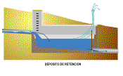
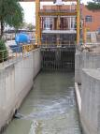
ALIVIADERO
Su misión es la de evacuar el excedente de caudal sobre el que se ha calculado como tope, de forma parcial, hacia un deposito de retención para su reintroducción posterior a la depuradora.
http://editorial.cda.ulpgc.es/instalacion/2_ALCANTARILLADO/22_elementos/I222.htm
SEPARACION DE GRANDES SOLIDOS (POZO DE GRUESOS)
Es un pozo situado a la entrada del colector de la depuradora que se utiliza cuando se prevé la existencia de sólidos de gran tamaño o de una gran cantidad de arenas en el agua bruta.
Los residuos separados con esta operación se almacenan en contenedores para posteriormente transportarlos a un vertedero o llevarlos a incineración
http://usuarios.arsystel.com/raulh/edar_pinedo/thumb/1103-1-0.html

Slide 37
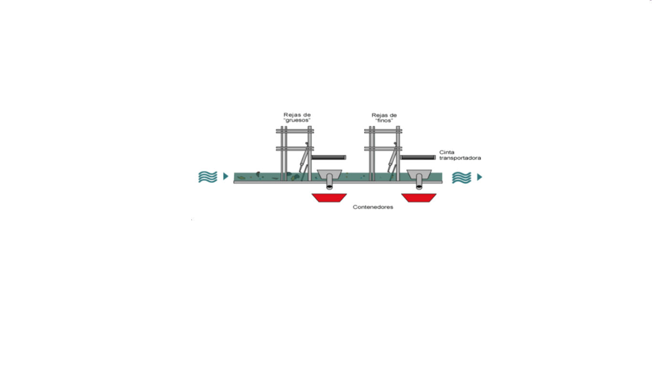
DESBASTE
Esta operación consiste en hacer pasar el agua residual a través de una reja formada por barras verticales o inclinadas, que interceptan el flujo de la corriente de agua residual.
TAMIZADO
Se incluirán en casos especiales:
Cuando las aguas residuales brutas llevan cantidades excepcionales de sólidos en suspensión, flotantes o residuos.
Cuando existen vertidos industriales importantes provenientes principalmente del sector alimentario

Slide 38
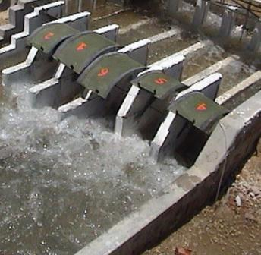
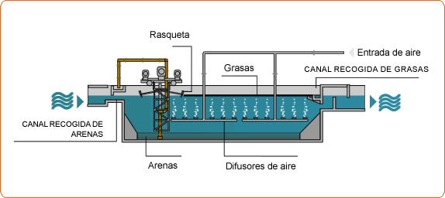
DESARENADO
Tienen como objetivo extraer del agua bruta las partículas minerales de tamaño superior a uno fijado en el diseño, generalmente 200 micras.
DESACEITADO-DESENGRASADO
http://garciabond.blogspot.com/2010/06/desarenador.html
El objetivo es eliminar grasas, aceites, espumas y demás materiales flotantes más ligeros que el agua, que podrían distorsionar los procesos de tratamiento posteriores.

Slide 39
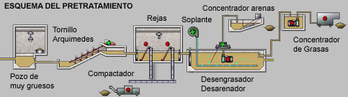

Slide 40
LINEA DE AGUAS O PRINCIPAL
TRATAMIENTO PRIMARIO O FISICO-QUIMICO
DEFINICION:
Proceso o conjunto de procesos que tienen como misión la separación por medios físicos de las partículas en suspensión no retenidas en el pretratamiento.

Slide 41
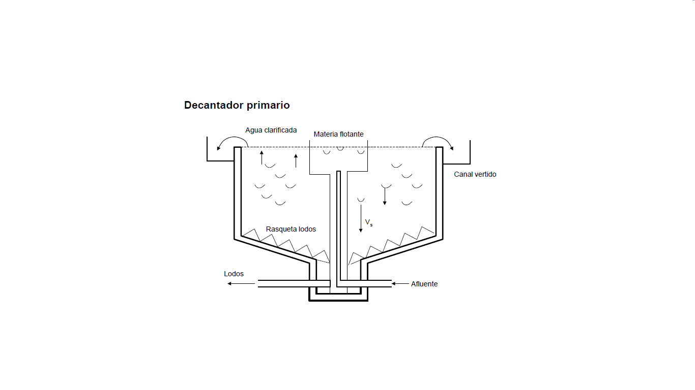
TRATAMIENTO PRIMARIO O FISICO-QUIMICO
El proceso principal del tratamiento primario es la decantación, fenómeno provocando por la fuerza de gravedad que hace que las partículas suspendidas más pesadas que el agua se separen sedimentándose.

Slide 42
LINEA DE AGUAS O PRINCIPAL
TRATAMIENTO SECUNDARIO O BIOLOGICO
Su finalidad es la reducción de la materia orgánica presente en las aguas residuales una vez superadas las fases de pre-tratamiento y tratamiento primario, disminuir su contenido en nutrientes, y eliminar los patógenos y parásitos.
Tiene dos fases diferenciadas:
Tratamiento biológico del agua: Se realiza mediante oxidación en los reactores biológicos
Decantación secundaria: Separa el agua en dos fases:
        Fase del agua clarificada y dispuesta para su entrega al río previa desinfección
        Fase fango que se extrae por medio de tubos de succión.

Slide 43
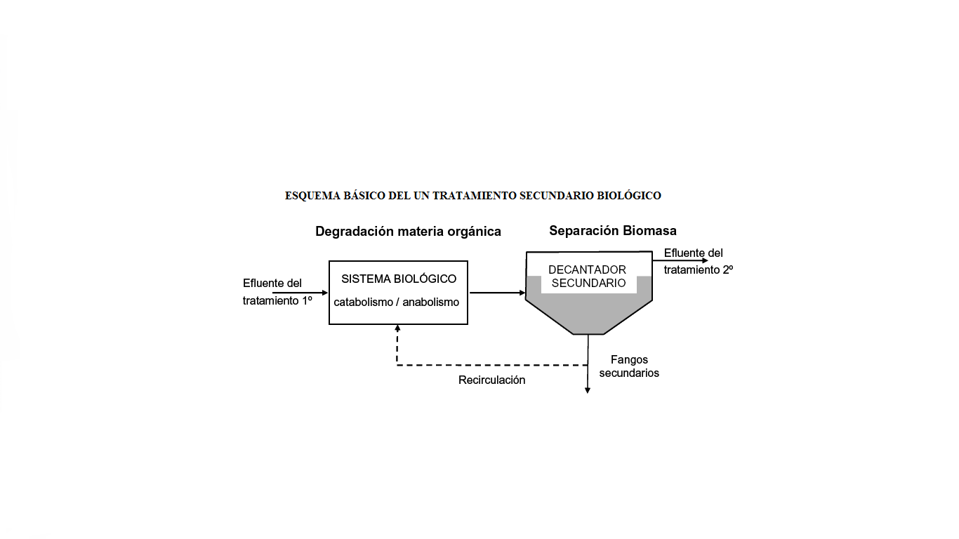

Slide 44
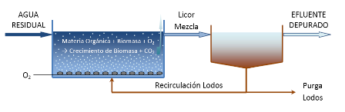
TRATAMIENTO SECUNDARIO O BIOLOGICO
TIPOS DE TRATAMIENTO BIOLOGICO:
FANGOS ACTIVOS
El sistema consiste en desarrollar un cultivo bacteriano disperso en forma de flóculos.
Después de un tiempo, 5-10 horas, el licor de mezcla se envía a un clarificador (decantador secundario).

Slide 45
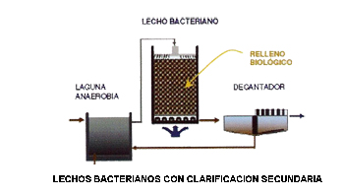
TRATAMIENTO SECUNDARIO O BIOLOGICO
LECHOS BACTERIANOS O FILTROS BIOLOGICOS
Son tanques circulares rellenos de piedras o materiales sintéticos formando un filtro con un gran volumen de huecos, destinado a degradar biológicamente la materia orgánica del agua residual.
Ventaja con respecto a los fangos activos que no necesita aporte alguno de energía

Slide 46
LINEA DE AGUAS O PRINCIPAL
TRATAMIENTO TERCIARIO
Se utiliza para eliminar o disminuir:
  El contenido de nitrógeno de las aguas por varios sistemas
  El contenido de fósforo.
  Los sólidos en suspensión (coagulación química y filtración).
  La materia orgánica y metales (adsorción con carbono activo).
  Las sales disueltas sin cambio de estado (ósmosis inversa y electrodiálisis) o con cambio de estado (vapor compresión)

Slide 47
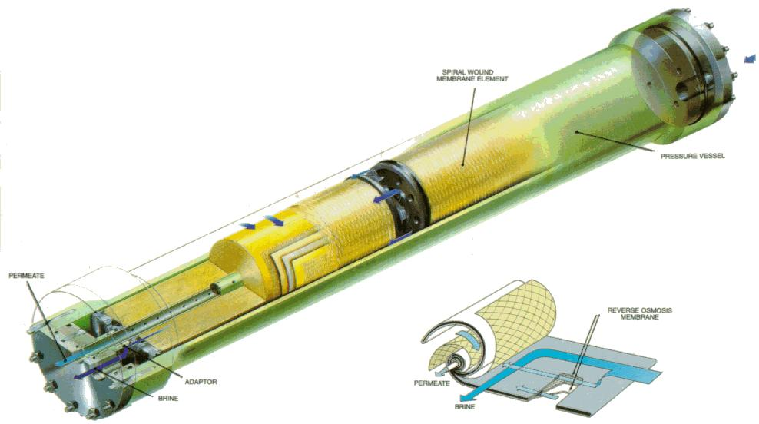

TRATAMIENTO TERCIARIO
TRATAMIENTOS:
ADOSORCION
CAMBIO IONICO
PROCESOS DE SEPARACION POR MEMBRANAS
www.aguamarket.com

Slide 48
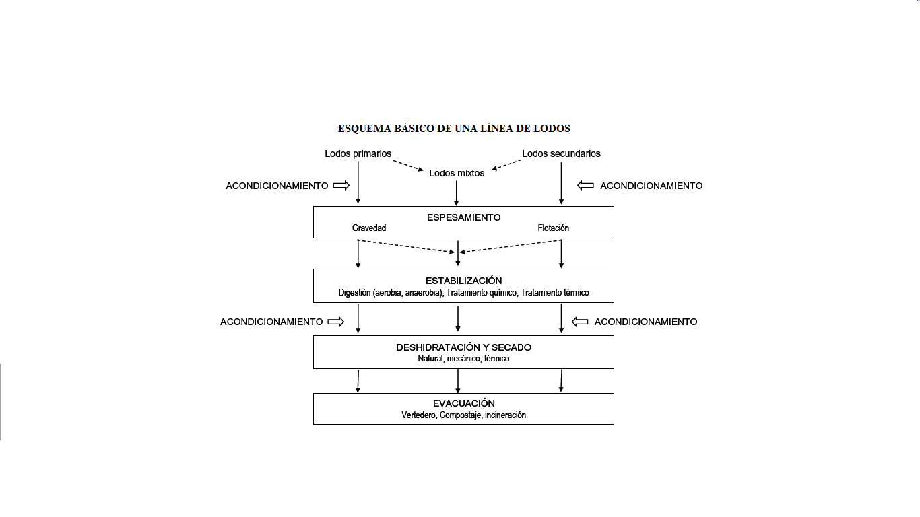
LINEA DE FANGOS

Slide 49
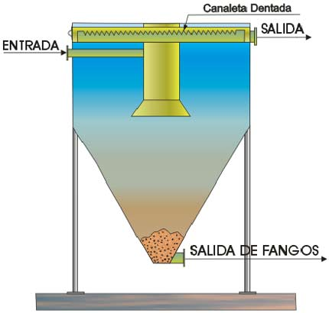
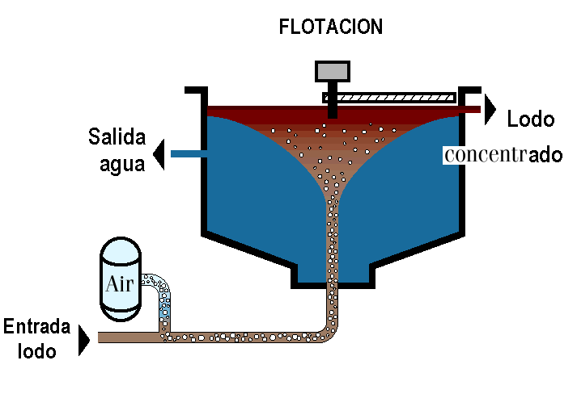
LINEA DE FANGOS
CONCENTRACION O ESPESAMIENTO
Consigue un incremento de la concentración de los fangos por eliminación de agua, reduciendo volumen y mejorando el rendimiento de los procesos posteriores.
Los fangos biológicos deben ser espesados por:
  Concentración en espesadores:
  Flotación
  Centrifugación
http://www.fortunecity.es/felices/andorra/51/tratamiento_de_lodos.htm

Slide 50
LINEA DE FANGOS
ESTABILIZACION O DIGESTION
Persigue la transformación acelerada de aquellos compuestos orgánicos que son responsables de malos olores, para ello se emplea el proceso de digestión.
DIGESTION AEROBIA
DIGESTION ANAEROBIA
Estabiliza el fango por aireación, destruyendo así los sólidos volátiles.
Convierte la materia orgánica en metano en ausencia de oxígeno

Slide 51
LINEA DE FANGOS
ACONDICIONAMIENTO DE FANGOS
Se añade a los fangos reactivos floculantes que rompen la estructura coloidal y le confiere otra de carácter granular de mayor filtrabilidad.
Sulfato de alúmina
Cal
Sales de hierro
Polielectrolito

Slide 52
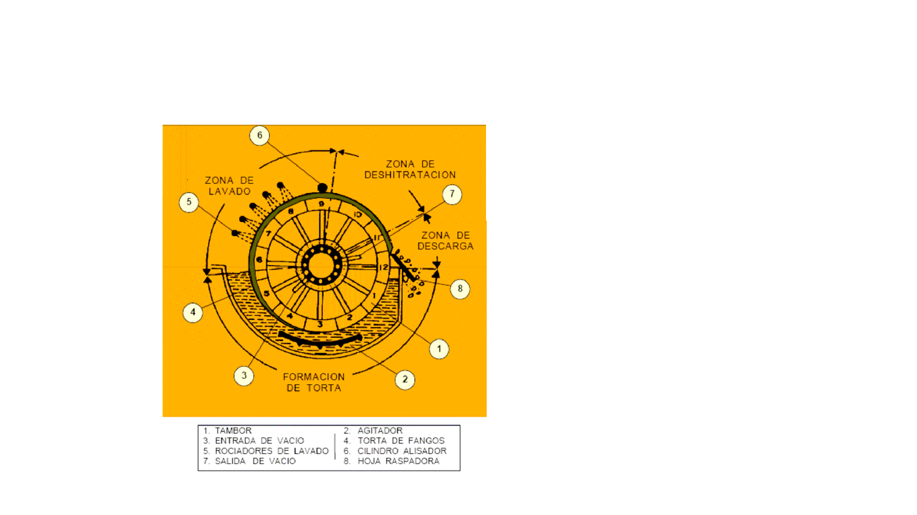
LINEA DE FANGOS
DESHIDRATACION Y SECADO
Consiste en una operación unitaria física (mecánica) utilizada para reducir el contenido de humedad del fango mediante:
        Filtración a vacio
        Filtros de banda
        Filtros de prensa
        Centrifugas
http://www.edz.es/proceso.htm

Slide 53
LINEA DE FANGOS
EVACUACION FINAL DE LOS FANGOS
FANGO SECO
VERTEDERO
INCINERADO
CORRECTOR DE SUELOS
INCINERACION EN HORNOS DE PISOS MULTIPLES
INCINERACION EN HORNOS DE LECHO FLUIDIFICADO
TERRENOS DE USO AGRICOLA
TERRENOS FORESTALES
TERRENOS MARGINALES
TERRENOS PREPARADOS ESPECIALMENTE PARA LA EVACUACION DEL FANGO

Slide 54
LINEA DE GAS
Se encarga de aprovechar los gases excedentes producidos (gas biológico o biogás) para emplearlos como combustible de alimentación a motores que hacen funcionar un generador de energía eléctrica para el aprovechamiento de la misma en la planta.

Slide 55
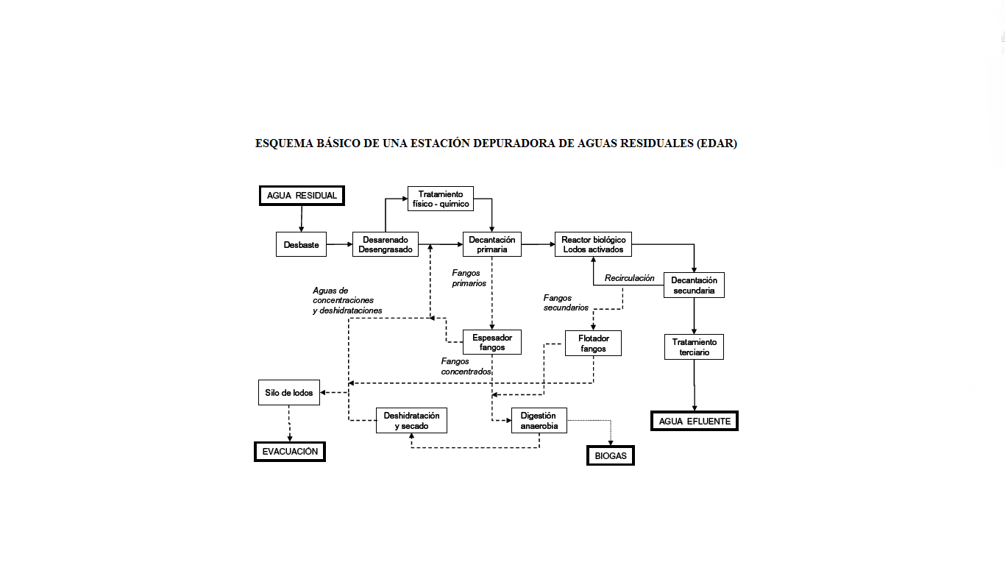

Slide 56
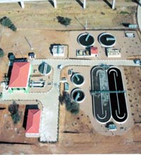
http://www.juntaex.es/consejerias/fomento/dg-infraestructuras/servicios/obrashi/obrashi16-ides-idweb.html

Slide 57
NORMATIVA
NORMATIVA DE LAS AGUAS
Directiva 91/271/CEE
NORMATIVAS DE LOS LODOS
Directiva 86/278/CEE

Slide 58
CONCLUSION
La depuración es muy importante debido a la escasez del agua en todo el mundo y a que este es un bien necesario.
Existen múltiples procedimientos para mejorar la calidad de las aguas y debemos hacer uso de ellos de forma adecuada y controlada.

